Slide 1
2021
ORDENANZA REFORMATORIA DEL LIBRO IV DEL EJE TERRITORIAL, LIBRO IV.1 DEL USO DEL SUELO, TITULO II DE LA REGULARIZACION DE EXCEDENTES O DIFERENCIAS DE SUPERFICIES DE TERRENO URBANO Y RURAL EN EL DISTRITO METROPOLITANO DE QUITO, PROVENIENTES DE ERRORES DE CÁLCULO O DE MEDIDAS

Slide 2
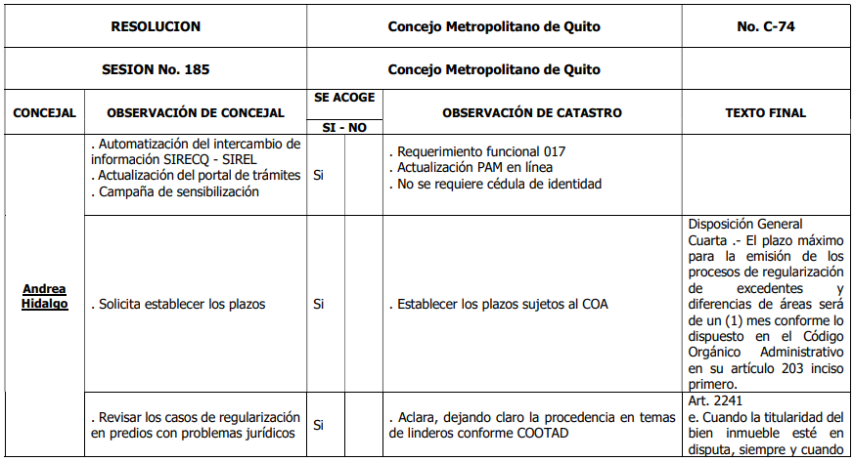
Observaciones Sesión Concejo 185

Slide 3
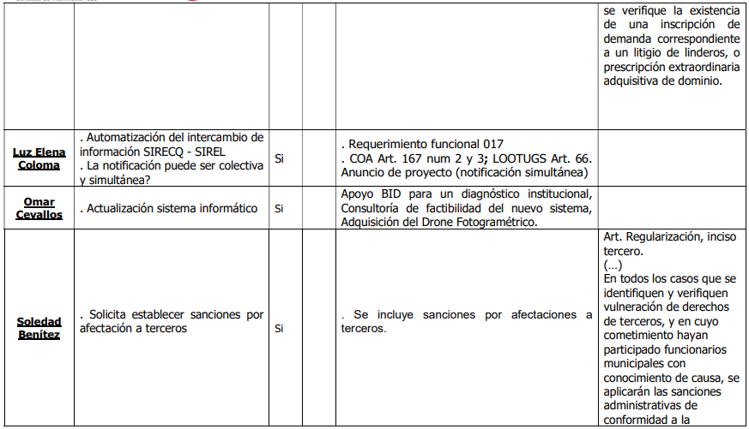
Observaciones Sesión Concejo 185

Slide 4
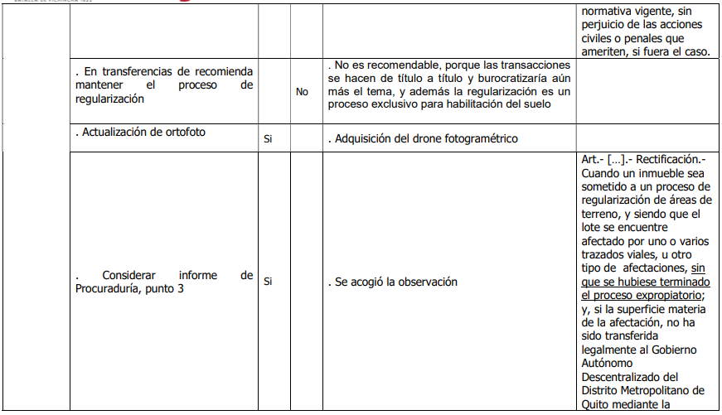
Observaciones Sesión Concejo 185

Slide 5
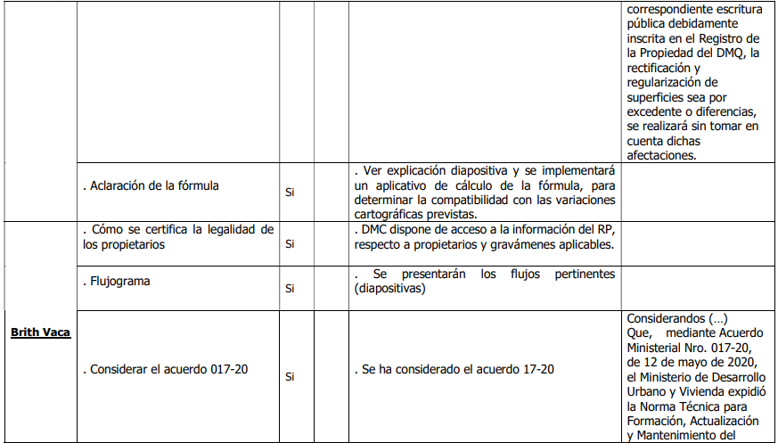
Observaciones Sesión Concejo 185

Slide 6
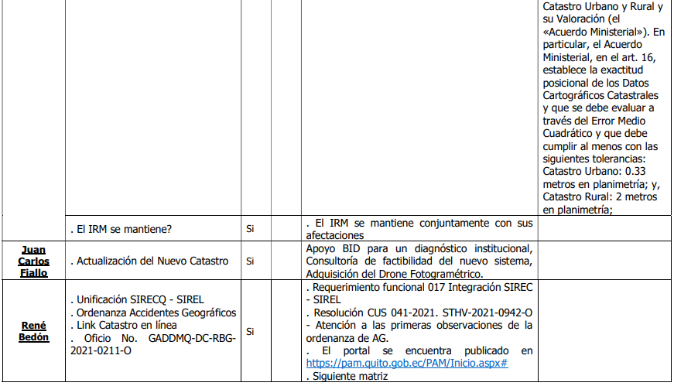
Observaciones Sesión Concejo 185

Slide 7
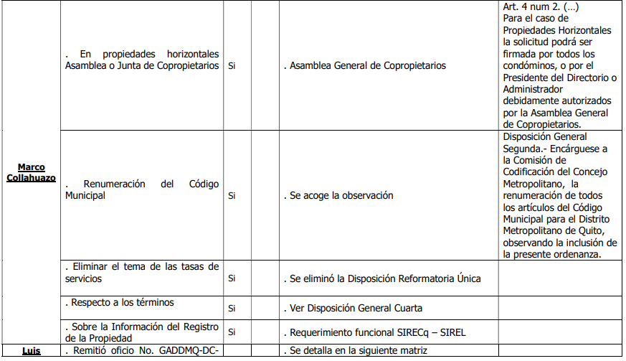
Observaciones Sesión Concejo 185

Slide 8
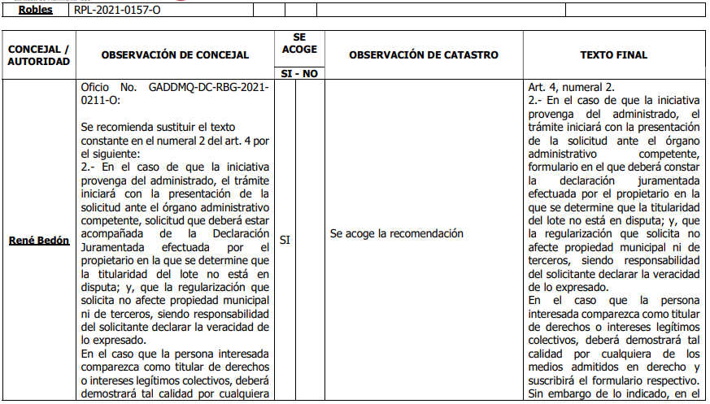
Observaciones Sesión Concejo 185

Slide 9
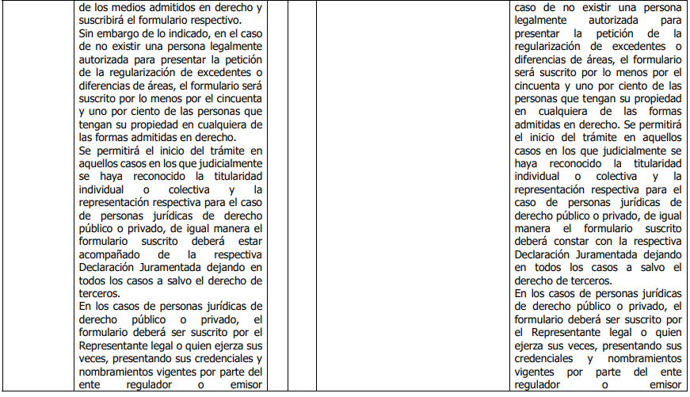
Observaciones Sesión Concejo 185

Slide 10
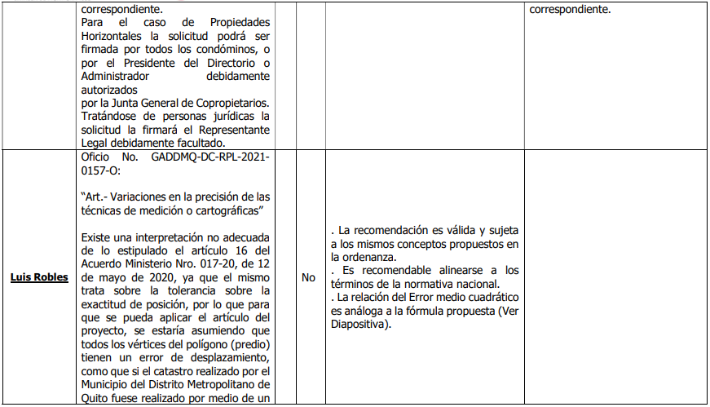
Observaciones Sesión Concejo 185

Slide 11
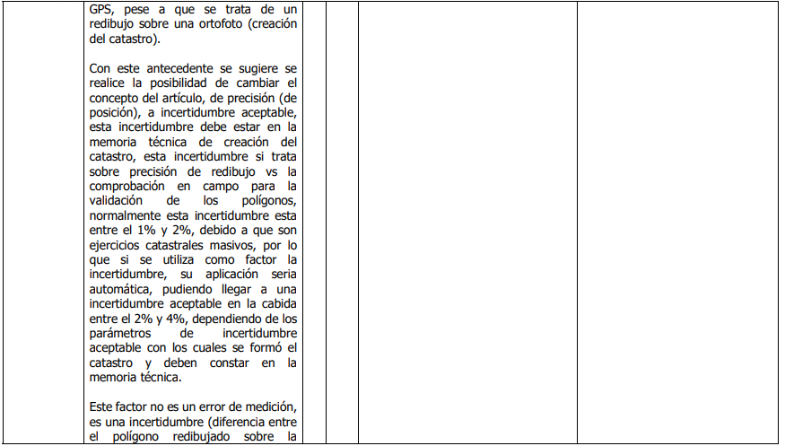
Observaciones Sesión Concejo 185

Slide 12
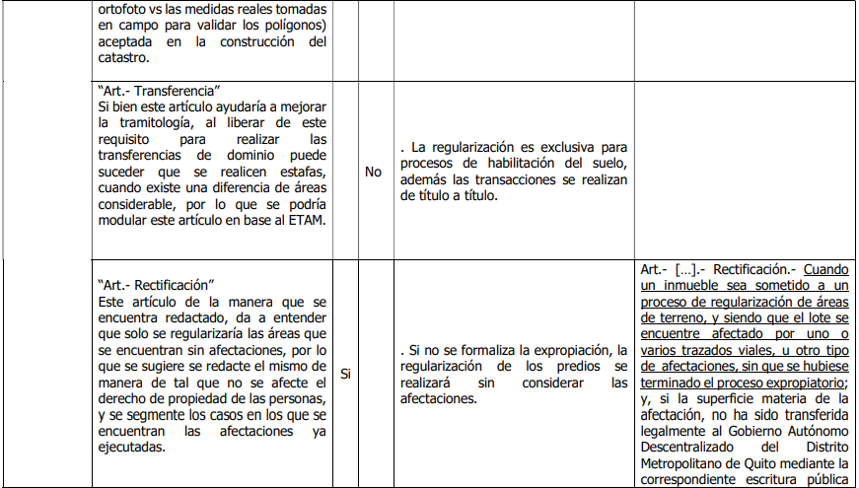
Observaciones Sesión Concejo 185

Slide 13
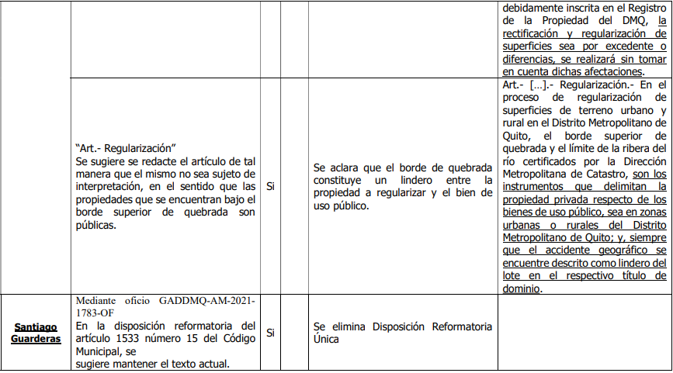
Observaciones Sesión Concejo 185

Slide 14
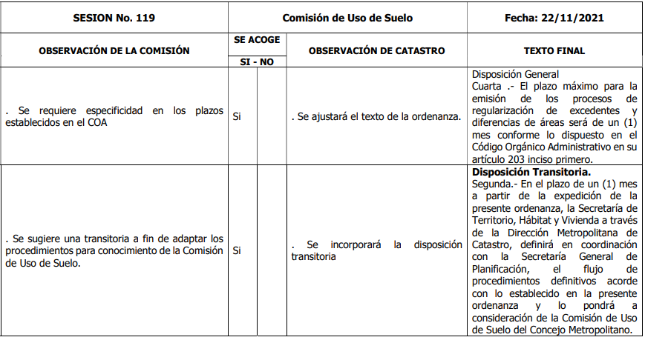
Observaciones Sesión Concejo 185

Slide 15
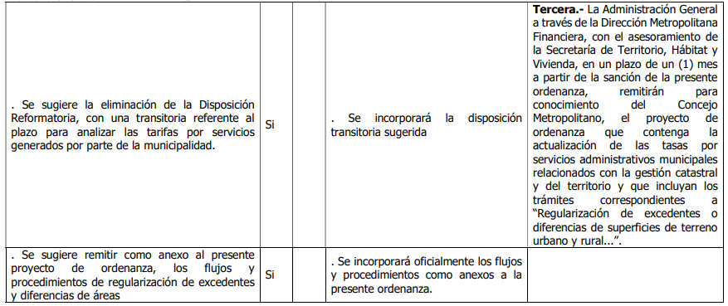
Observaciones Sesión Concejo 185

Slide 16
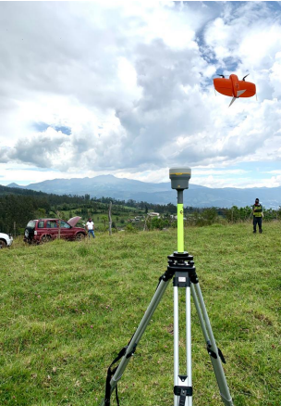
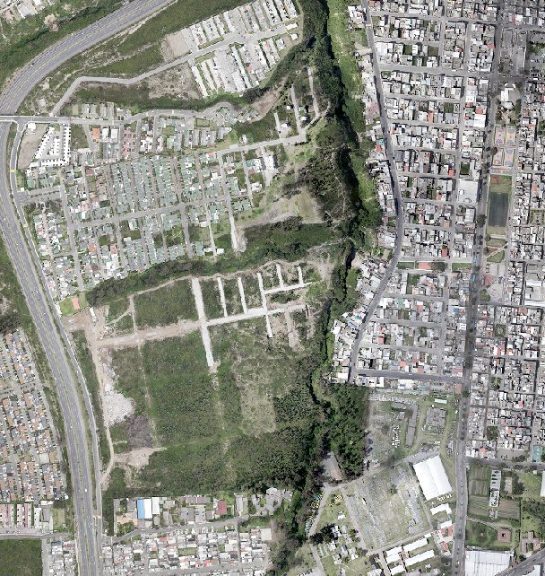
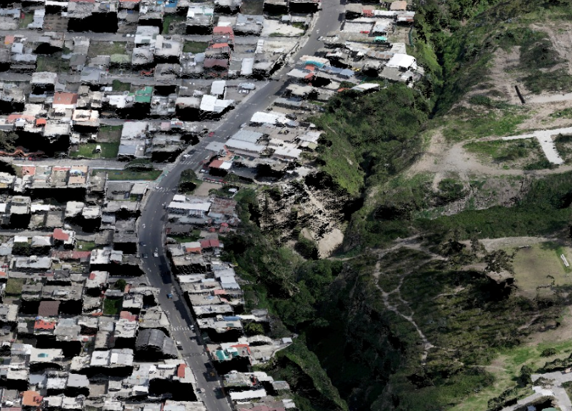
Observaciones Sesión Concejo 185
Actualización del sistema informático: Apoyo BID para un diagnóstico institucional, Consultoría de factibilidad del nuevo sistema, Adquisición del Drone Fotogramétrico.
Carretas, Nov. 2021 (Ortofotografía – Nube de Puntos)

Slide 17
2261. Variaciones en la precisión de las técnicas de medición o cartográficas
D1
Lindero catastro
Lindero levantamiento
$$Dm=\frac{\sum{D_{i}}}{n}$$
$$Dm=\frac{D1+D2+D3+D4}{n}$$
D2
D4
$$Dm≤0,33 m \left(URBANO\right)$$
$$Dm≤2,00 m \left(RURAL\right)$$
D3

Slide 18
2261. Variaciones en la precisión de las técnicas de medición o cartográficas
Diferencias
D1= 0,28 m
D2= 0,32 m
D3= 0,11 m
D1
D3
DESARROLLO
Dm$=\frac{(D1+D2+D3)}{n}$
D2
Dm$=\frac{(0,28+0,32+0,11)}{3}$
Dm$=0,79 m$
0,24$≤0,33 m$

Slide 19
2261. Variaciones en la precisión de las técnicas de medición o cartográficas
DATOS
D1= 0,9 m
D2= 0,5 m
D3= 0,7 m
D4= 0,8 m
D5= 0,9 m
D6= 0,7 m
D7= 1,05m
D7
D1
DESARROLLO
D2
D6
Dm$=\frac{(D1+D2+D3+D4+D5+D6+D7)}{n}$
D3
D5
Dm$=\frac{(0,9+0,5+0,7+0,8+0,9+0,7+1,05)}{7}$
Dm$=0,79 m$
D4
0,79$<2 m$

Slide 20
Observaciones Sesión Concejo 185
D1
Lindero catastro
Se sugiere se reemplace el concepto de variación en la precisión por incertidumbre aceptable:
Art. 16 del Ac. 017-20: Exactitud posicional (Datos reales Vs Datos cartografiados)
No es posible asumir en porcentajes ya que las unidades establecidas en la norma son lineales.
La relación entre EMC y Distancia promedio es análoga.
$$EMC=\sqrt{\frac{{∑ (X_{r}−X_{c})}^{2}+{(Y_{r}−Y_{c})}^{2}}{n}}$$
$$Dm=\frac{\sum{D_{i}}}{n}$$
Lindero levantamiento
D2
D4
D3

